Slide 1
Institutul National de Hidrologie si Gospodarire a Apelor
FREEWAT - FREE and open source software tools for WATer resource management
STUDIU DE CAZ:
CÂMPIA BANATULUI, ROMANIA
24 Noiembrie 2016

Slide 2
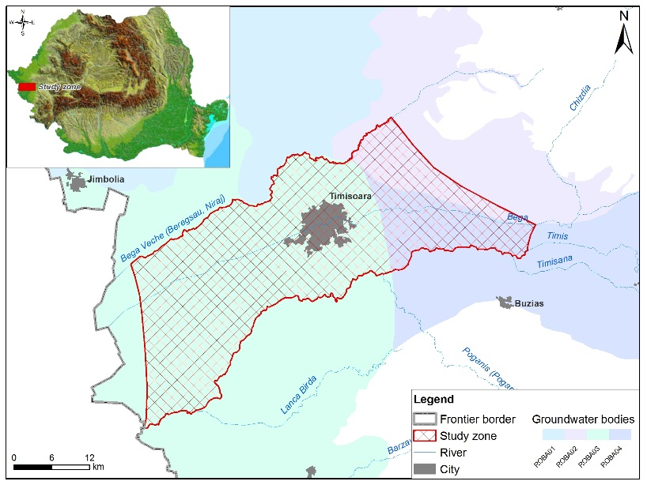
Studiu de caz – Câmpia Banatului, Romania
- Studiul de caz a fost definit în cadrul proiectului SEE/A/022/2.1/X - CC WATERS - Climate Change and Impacts on Water Supply.
- Scopul proiectului a fost estimarea influenței schimbărilor climatice asupra resursei de apă subterană de mică adâncime.
Study area location
Localizare | V României, Partea centrală a Câmpiei Banatului
Suprafața | 1200 km²
Corpuri de apă subterană | ROBA01 ROBA02 ROBA03 ROBA04
Ape de suprafață | Râul Bega Veche, Raul Bega, Raul Timiș

Slide 3
Studiu de caz – Câmpia Banatului, Romania
GEOLOGIE
Câmpia Banatului – campie aluvială de subsidență
Acviferul de mică adâncime este localizat în depozite de lunca și de terasă (Pleistocen Superior- Holocen)
Informațiile legate de acviferul de mică adâncime au fost obținute din forajele de observație ce aparțin Rețelei Naționale de Monitorizare:
adâncimea culcușului acviferului variază înte 15 m în zonele de luncă și terasă și 30 m în interfluvii;
acvifer cu nivel liber, în unele zone sub presiune, alcătuit din nisip siltic argilos, nisip cu pietriș cu alternanțe de argilă nisipoasă +/- siltică, silt argilos +/- nisipos;
nivelul hidrostatic multianual variază între 1-5 m în zona de câmpie și terasă și 2-7 m în interfluvii.

Slide 4
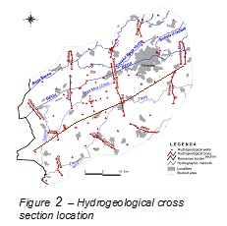
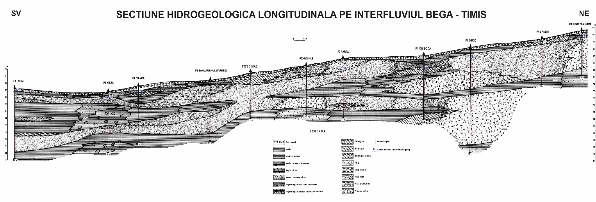
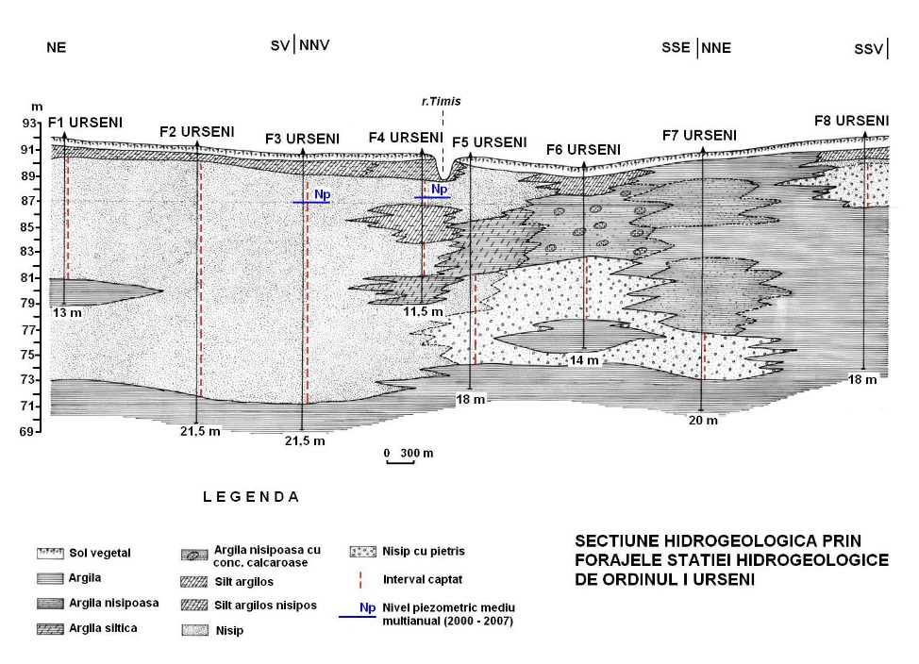
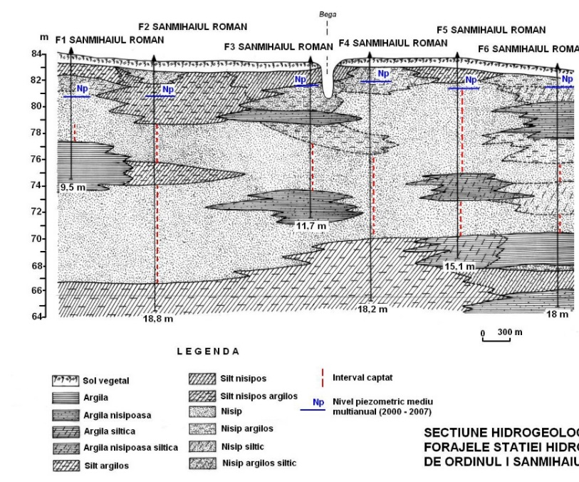
Studiu de caz – Câmpia Banatului, Romania
Secțiune hidrogeologică în zona Urseni
Secțiune hidrogeologică în zona Sanmihaiu

Slide 5
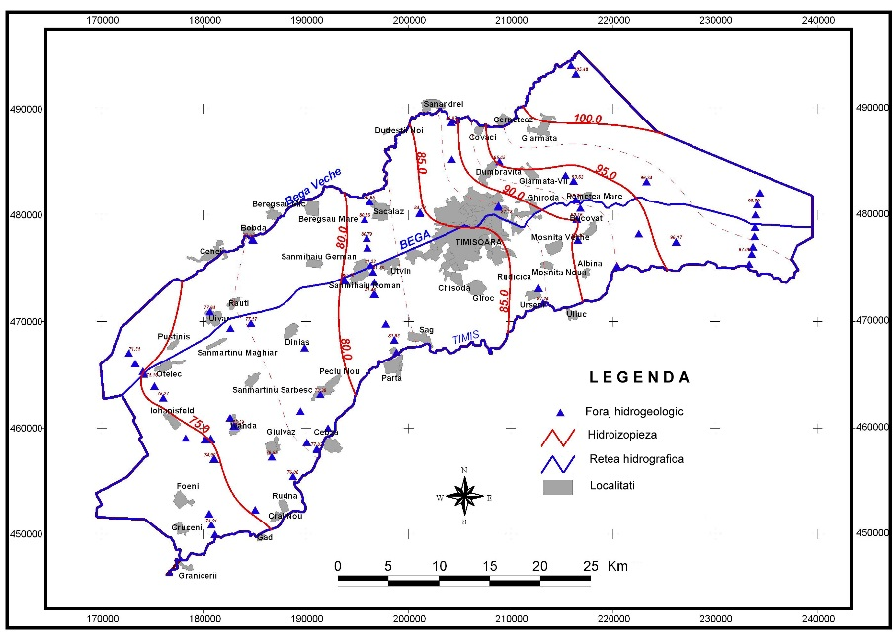
Studiu de caz – Câmpia Banatului, Romania
Modelul hidrogeologic de curgere a apei subterane existent
Model matematic al curgerii apei subterane (acviferul freatic) elaborat utilizând metoda diferențelor finite - Groundwater Modeling System (GMS)
Simulare în regim permanent,
Valori ale conductivității hidraulice între 10-30 m/zi.
Harta piezometrica a acviferului freatic

Slide 6
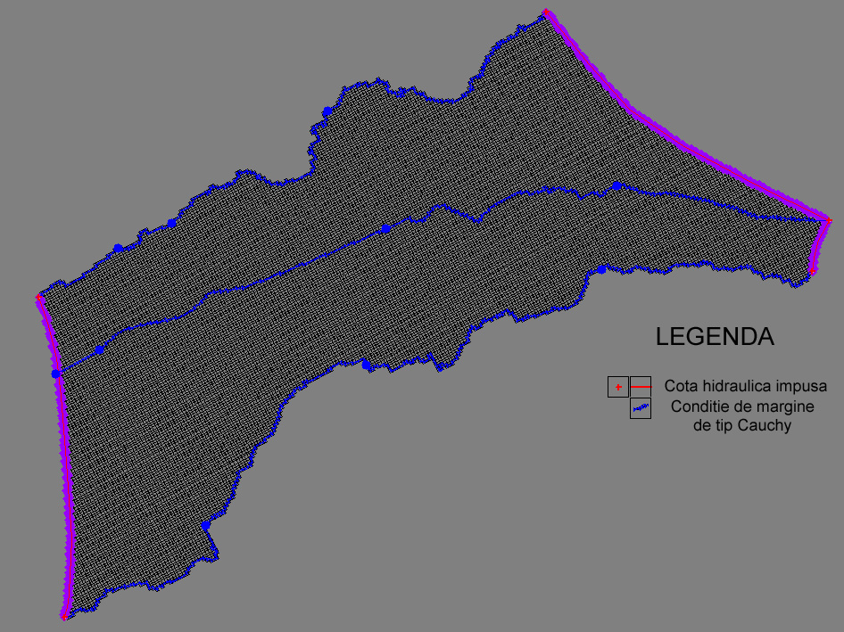
Studiu de caz – Câmpia Banatului, Romania
Modelul hidrogeologic de curgere a apei subterane existent
Date de intrare:
Parametrii hidrogeologici ai acviferului (conductivitatea hidraulică, transmisivitatea, porozitatea),
Debitele forajlor de exploatare,
Măsurători de nivel a apelor de suprafață,
Date de precipitații și temperatură,
Geometria sistemului acvifer.
Condiții la limită
sarcină hidraulică impusă pe limita de V (NP=75m) si E (NP=100m) a zonei;
Condiție la limită de tip Cauchy pe cele trei râuri.
Rezoluția gridului: 24622 celule (250 m x 200 m)

Slide 7
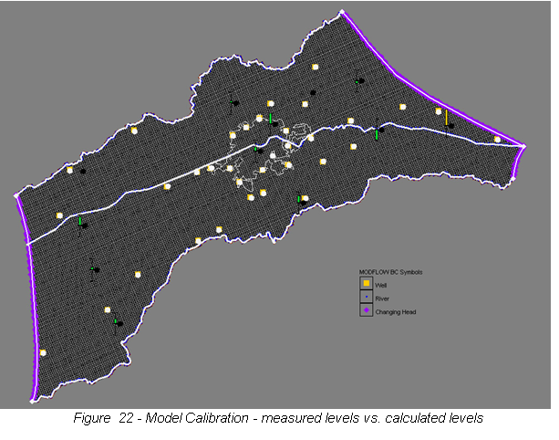
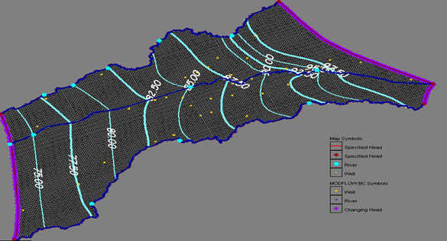
Sectiune hidrogeologica orientată W-E
Sectiune hidrogeologica orientată N-S
Geometria modelului matematic
Calibrarea modelului – valori masurate vs. valori calculate
Harta piezometrica – dupa calibrare

Slide 8
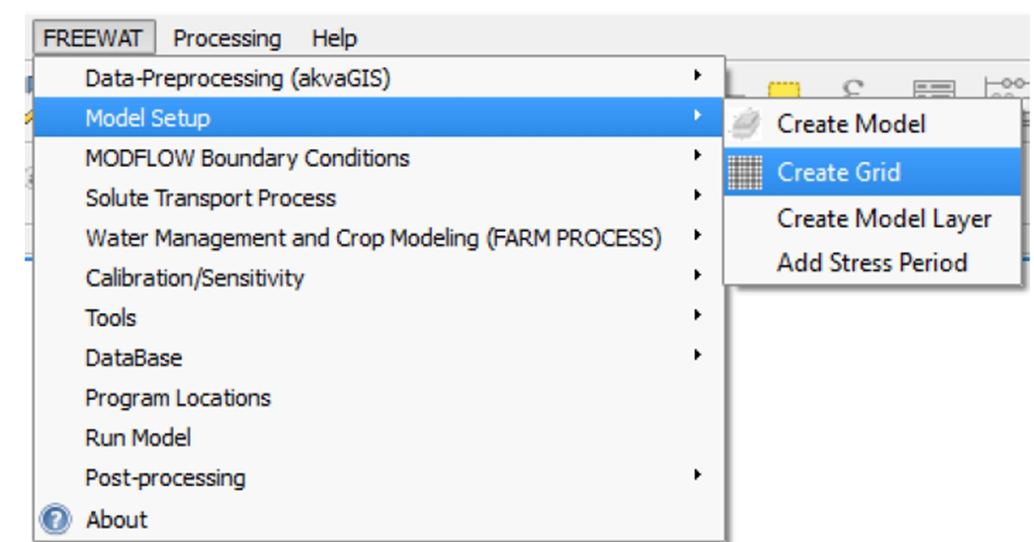
PLATFORMA FREEWAT
Nucleul platformei FREEWAT este reprezentat de un cadru SID&GRID (model numeric integrat unei platforme GIS, pornind de la o versiune modificata a MODFLOW 2005, Rossetto et al. 2013) portat într-un mediu QGIS.
Modul dedicat simularii unor modele hidrogeologice privind managementul resurselor de apă,
Modul de calibrare și analiză a senzitivității,
Modul dedicat transportului poluanților în zona nesaturată,
Modul dedicat gestionării resurselor de apă în agricultură,
Instrumente pentru analiza problemelor de calitate a apelor subterane,
Instrumente pentru analiza, interpretarea și vizualizarea datelor hidrogeologice.

Slide 9
Studiu de caz – Câmpia Banatului, Romania
MODEL HIDROGEOLOGIC – UTILIZÂND PLATFORMA FREEWAT
Platforma FREEWAT va permite evaluarea resursei de apă subterană freatică precum și disponibilitatea acesteia pentru oricare alte necesități.
În prezent corpul de apă subterană freatică se află în stare bună din punct de vedere cantitativ dar în stare slabă din punct de vedere calitativ pentru parametrul azotati.
Apa subterană freatică este utilizată în activități industriale și agricultură dar și exploatată local prin fantani domestice.

Slide 10
VĂ MULȚUMESC PENTRU ATENȚIE!

